Slide 1
빅데이터 분석 프로젝트
Dacon 제 13회
2019 Jeju BigData Competition - 퇴근시간 버스승차인원 예측 -
팀 구성 : 조은비 천승현 김정민

Slide 2
CONTENTS
1
2
3
4
5
대회 개요
EDA(탐색적 데이터 분석)
Feature Engineering
예측 모델 생성 및 튜닝
아쉬운 점

Slide 3
1. 프로젝트 개요
퇴근시간 승차인원을 예측하는 모델을 만듦으로써 제주도 버스의 효율적인 운행을 위한 시사점 도출 및 강의에서 배운 내용 적용
1) 추진 배경
제주도내 주민등록인구는 2019년 11월 기준 69만명으로, 연평균 4%대로 성장함
제주도민 증가와 외국인의 증가로 현재 제주도의 교통체증이 심각한 문제
2017년 한국은행 제주본부에 따르면 제주도 일부 지역은 교통체증이 서울보다 심각한 수준
2) 주최 / 주관 / 일정
주최 : (재)제주테크노파크
주관 : DACON
일정
제출 : 2019년 11월 11일 09:00 ~ 2019년 12월 06일 23:59
평가 및 수상자 발표 : 2019년 12월 07일 ~ 12월 16일
▶ 강의 커리큘럼 상 11월 25일부터 참가함
3) 평가 방법
참가자 하루 제출 횟수 : 최대 3회
평가 지표 : RMSE(Root Mean Squared Error)
평가 과정
A. 임시 랭킹 (Public Score) : 대회 중 test 데이터의 "일부"로 스코어링
B. 최종 랭킹 (Private Score) : Public Score에서 사용하지 않은 test 데이터의 나머지 부분으로 스코어링하며 대회 종료 이후에 공개

Slide 4
1. 프로젝트 개요
PC 환경 : 윈도우10 64bit
작업 환경 : Anaconda Jupyter Notebook
사용 언어 : Python 3.7
주요 사용한 Python 라이브러리
Machine – Learning 라이브러리(Sklearn 기반)
Numpy
Pandas
Matplotlib
Seaborn
Time
Datetime
Folium : 지도 시각화
train_test_split
LGBMRegressor
XGBoostRegressor
RandomForestRegressor
GridSearchCV
cross_val_score
mean_squared_error

Slide 5
1. 프로젝트 개요
퇴근 시간 교통 정체와 관련하여 수립한 가설 및 사용할 변수에 대한 설명
퇴근 시간
교통 정체
날씨가 좋지 않으면
자차보다는
대중교통을 이용할 것
기상
정보
주요
정류소명
제주도 승객이 주로 가는 정류소엔 공통된 명칭이 있을 것
인근
주차장
주차장이 많다면, 대중교통보다 주차장을 이용할 것

Slide 6
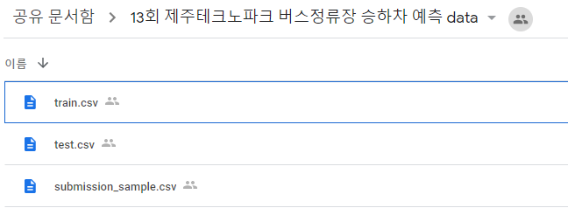
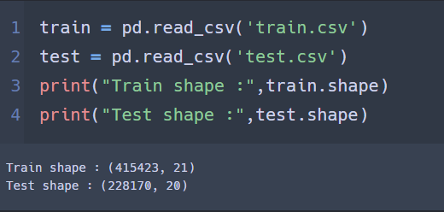
2. EDA(Exploratory Data Analysis)
1) 데이터 확보
주최측에서 제공한 Google Drive에서 Data set을 다운로드 받음
2) 데이터(csv 파일)를 Jupyter Notebook으로 호출
train.csv를 train DataFrame 객체에 담음 - 총 415,423개 데이터 - 21개의 칼럼(변수) - 이 21개를 활용하여 ‘18~20시 버스승객 수’를 예측
test.csv를 test 라는 DataFrame 객체에 담음 - 총 228,170개 데이터 - 20개의 칼럼(변수) : 예측해야할 변수가 빠짐

Slide 7
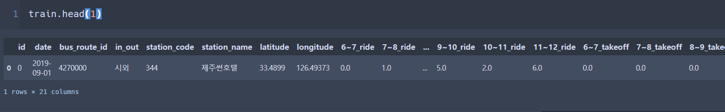
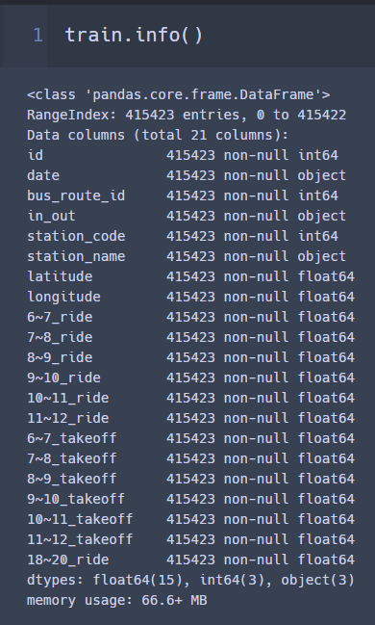
2. EDA(Exploratory Data Analysis)
3) 데이터 확인
Pandas의 head를 통해 데이터 확인
Info( )를 통해 각 칼럼(Feature)별 Data Type 및 Null Value를 파악함 - Float64 : 위도, 경도, 시간별 승하차 인원 등 15개 - Int64 : id, 버스경로id, 정류소id 3개 - Object : date, 시내/시외 구분, 정류소명 3개
date 날짜가 문자열 type으로 되어 있으므로 변환 필요
Null Value는 없으므로 결측치에 대한 처리는 필요 없음

Slide 8
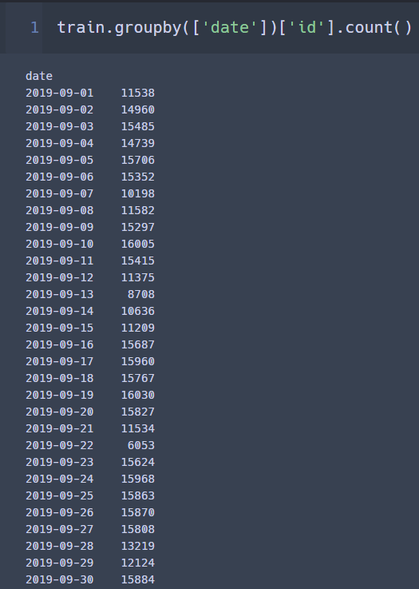
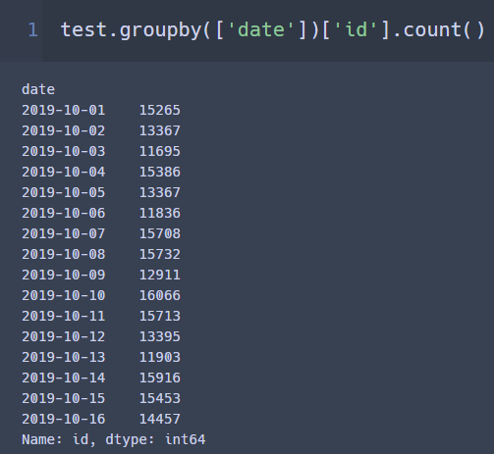
2. EDA(Exploratory Data Analysis)
3) 데이터 확인
Date(날짜) 변수를 기준으로 Train, Test에 groupby( ) 를 적용한 결과, - Train은 9월 1일 ~ 9월 30일에 해당하는 데이터 - Test는 10월 1일 ~ 10월 16일에 해당하는 데이터
요약하면, 9월 데이터를 활용하여 10월의 18시~20시 버스 탑승 인원을 예측하는 문제임을 알 수 있음

Slide 9
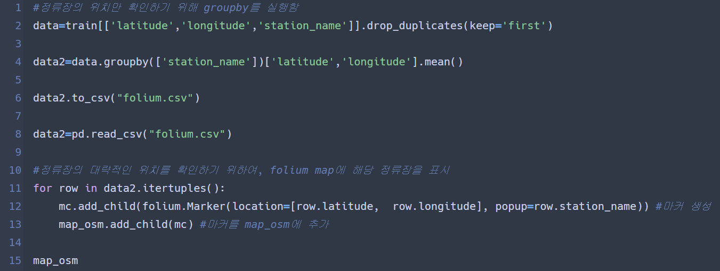
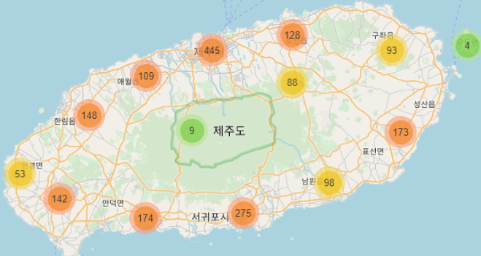
2. EDA(Exploratory Data Analysis)
4) 위도, 경도 활용
Folium 라이브러리를 활용하여 정류소 위치를 지도에 표기
주로 제주시(445개)와 서귀포시(275개)에 정류장이 밀집된 것을 확인 가능

Slide 10
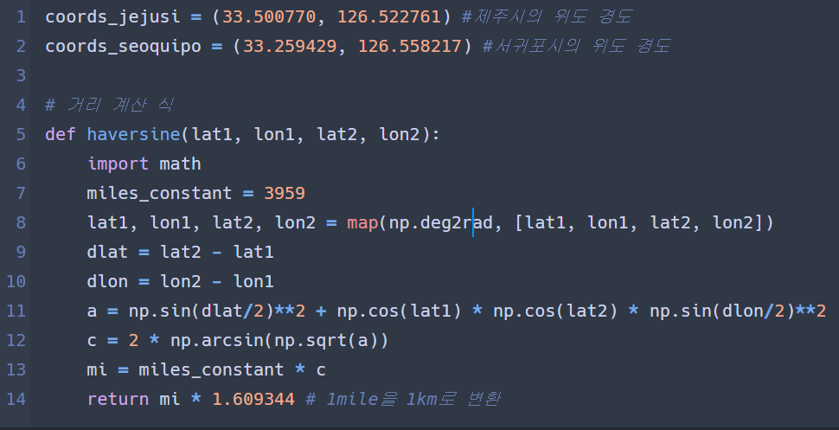
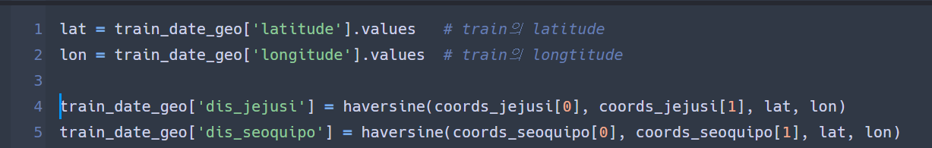
2. EDA(Exploratory Data Analysis)
4) 위도, 경도 활용
각 정류소별 위도, 경도와 고정된 제주시 중심, 서귀포 중심과의 거리를 계산하는 함수(haversine) 제작
함수를 적용하여 각 정류소와 각 도시 간의 거리를 계산하여 [dis_jejusi], [dis_seoquipo] 칼럼으로 삽입

Slide 11
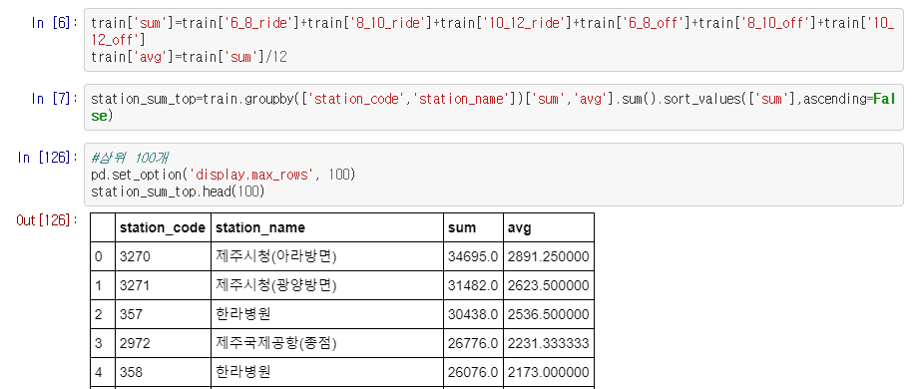
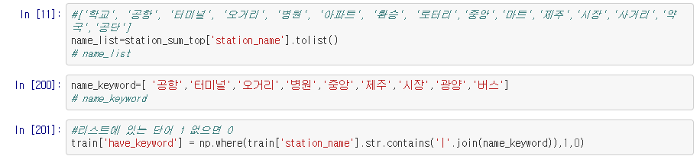
2. EDA(Exploratory Data Analysis)
5) 승하차가 많은 정류장명 도출
승하차가 많은 정류장에서 반복되는 단어(keyword)가 있을 것이고, 이게 승객수에 영향을 미칠 것이라는 가설 하에 추진
정류장별 승하차 합계와 평균 변수를 생성 후, 합계를 기준으로 전체 정류장을 내림차순 정렬
상위 100개 정류장에서 주로 등장하는 Keyword를 선정하고, 해당 keyword가 정류소명에 있는 경우와 없는 경우를 구분함

Slide 12
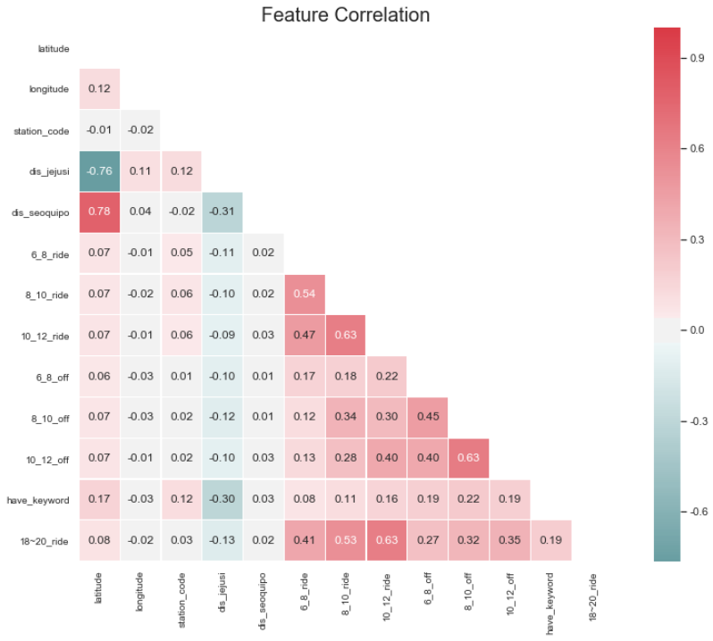
2. EDA(Exploratory Data Analysis)
5) 승하차가 많은 정류장명 도출
상관계수를 시각화해서 살펴보면, 앞서 추가했던 dis_jejusi (제주시와 각 정류소별 거리), 6~12시 승차, 6~12시 하차, 그리고 방금 추가한 have_keyword(주요 정류소명 보유 여부) 변수가 타 변수 대비 상관계수가 높은 편으로 나타남
추가한 Keyword는 '공항', '터미널', '오거리', '병원', '중앙', '제주', '시장', '광양', '버스‘ 총 9개

Slide 13
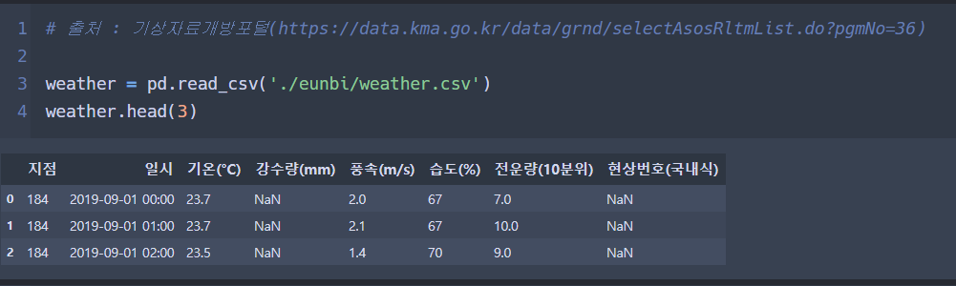
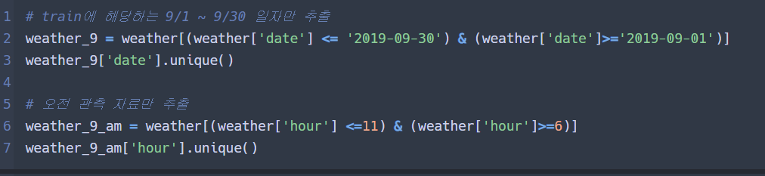
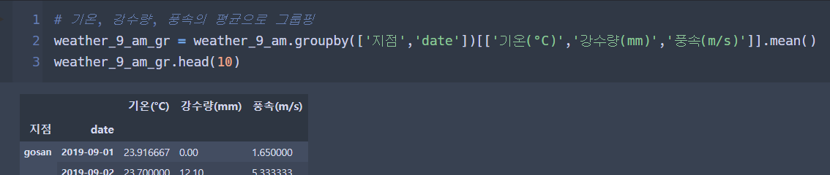
2. EDA(Exploratory Data Analysis)
6) 기상관측자료 활용
날씨가 버스 승하차에 영향을 미칠 것이라는 가설 수립. “날씨가 안 좋으면 자차보다는 대중교통을 이용할 것”
외부 기상 자료를 활용하여 보유한 train에 병합 가능한 Date(9/1 ~ 9/30)와 시간대(오전)만 필터링함. 그 후 기온, 강수량, 풍속 변수만 train에 병합시킴

Slide 14
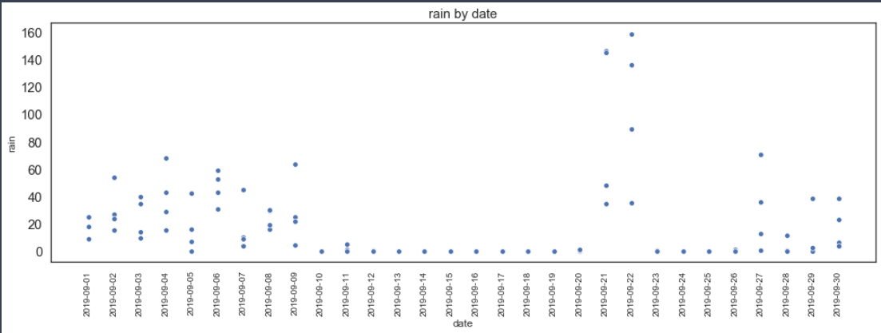
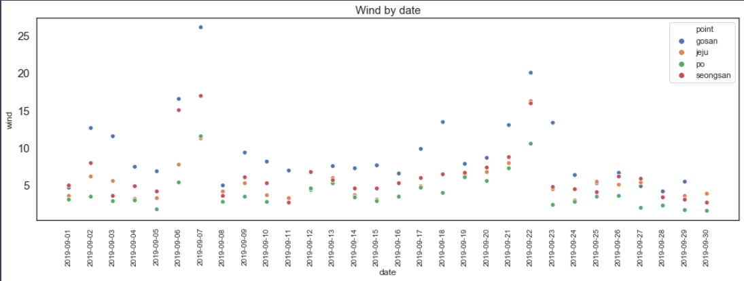
2. EDA(Exploratory Data Analysis)
6) 기상관측자료 활용
날짜별로 강수량을 살펴보면, 9월 21~22일에 특히 강수량이 많았음. 이는 제주도에 태풍이 왔을 때와 일치함
날짜별 풍속은 9월 6일~7일, 19~22일까지 상대적으로 풍속이 높음. 특히 ‘고산’ 관측소에서 풍속이 높은 데이터가 발견됨

Slide 15
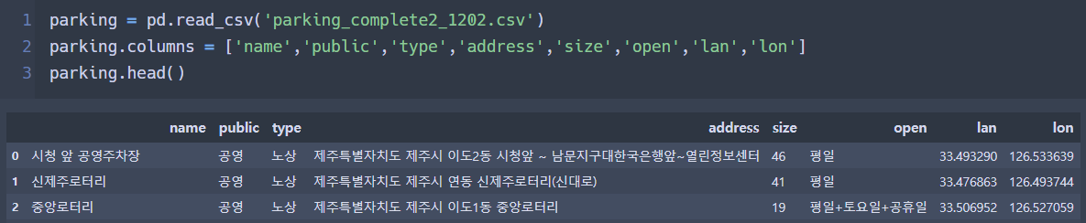
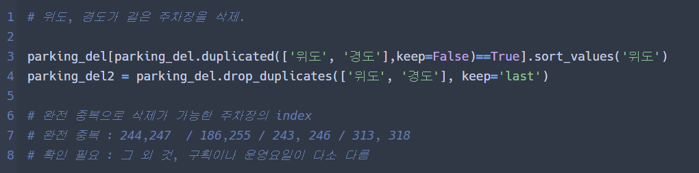
2. EDA(Exploratory Data Analysis)
7) 제주도 주차장 정보 활용
“주변에 주차장이 많으면 버스보다는 자차 이용률이 높을 것이다”라는 대립가설 수립 후, 추진
공공데이터 포털에서 제주도 주차장 정보 확보 후, 중복 주차장 삭제

Slide 16
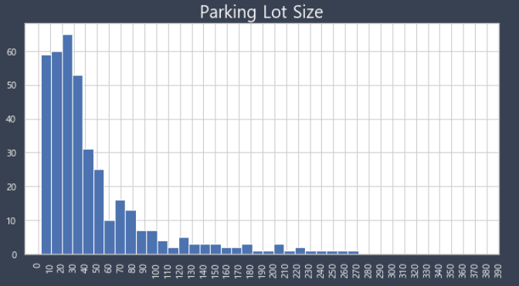
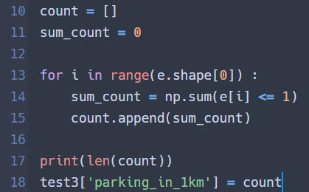
2. EDA(Exploratory Data Analysis)
7) 제주도 주차장 정보 활용
주차장 크기(주차 가능대수)의 분포를 히스토그램으로 살펴보면 대부분 40대 이하 주차 가능한 주차장이 다수임
정류장과 약 380개 주차장과의 거리를 모두 계산하고, 거리가 1km 이내에 있을 경우에만 집계하는 변수 생성 예) A 정류장과의 거리가 1km 이내인 주차장이 2개가 있으면 ‘2’라는 값이 부여됨

Slide 17
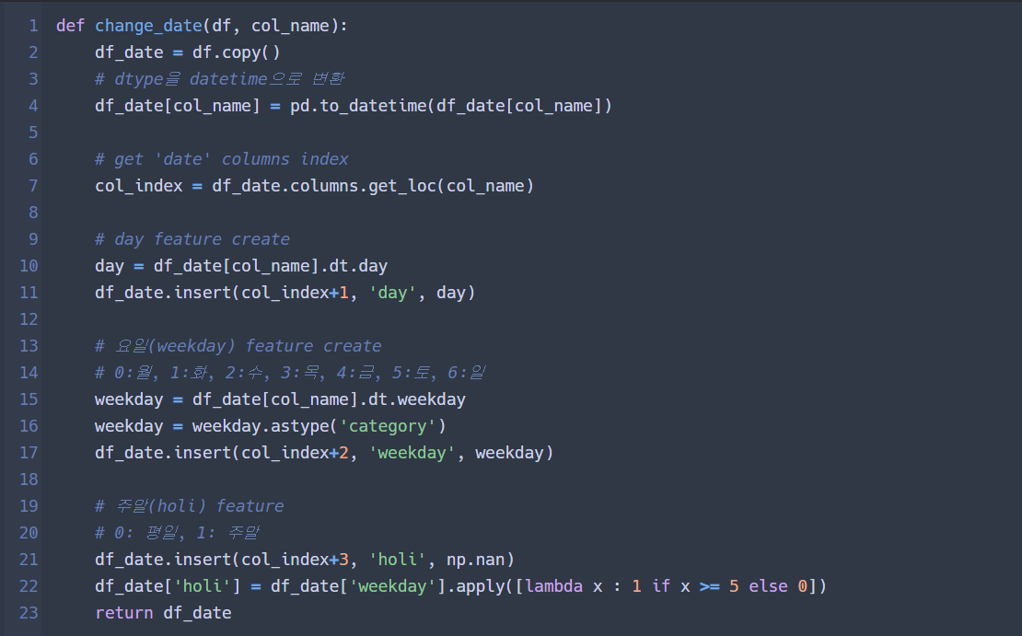
3. Feature Engineering
1) Date 변환
Date 변수가 문자열로 되어있는 것을 Date로 변경, 그리고 일자, 요일, 주말 변수를 생성하는 함수 적용
문자열에서 Date type으로 변경
Date에서 day(일자)만 추출
Holiday(주말 여부) 추출

Slide 18
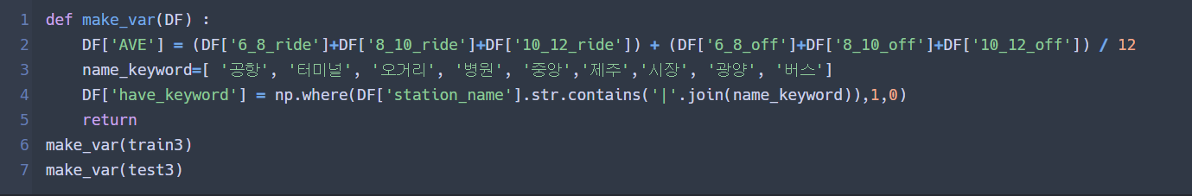
3. Feature Engineering
2) 파생변수 생성
정류소별 승하차 인원 평균에 해당하는 ‘AVE’ 변수 생성
앞서 추출한 주요 정류소명 keyword에 대한 ‘have_keyword’ 변수 생성

Slide 19
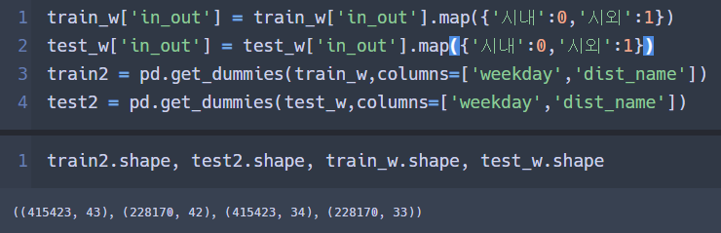
3. Feature Engineering
3) 더미변수 생성
명목척도를 가진 변수(in_out, weekday, dist_name)를 더미변수로 변환하여 회귀분석에 사용할 수 있는 형태로 가공함 (더미변수 = 명목척도를 0 또는 1 로 변환하여 정량분석이 가능하도록 하는 변수)
변수 개수가 10개씩 증가함

Slide 20
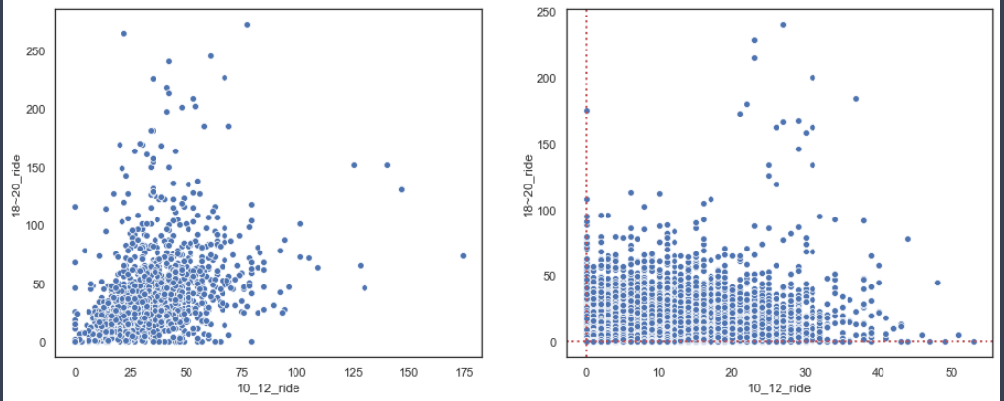
3. Feature Engineering
4) 사분위수에 따른 Train set 분리
타겟변수(‘18~20_ride’)와 상관계수가 가장 높았던 ‘10~12_ride ‘ 변수로 Seaborn 라이브러리의 Scatterplot을 그려봄
왼쪽 그래프는 ‘AVE’* 를 기준으로 상위 25%에 해당하는 데이터의 분포이며, 오른쪽 그래프는 나머지 75%에 해당함
두 데이터의 분포가 서로 다른 것을 확인 가능함 → 서로 다른 예측 모델을 적용하기로 결정
상위 25% data 용 모델 적용
그 외 75% data 용 모델 적용
* AVE : 정류소별 1일 승하차 총 승객수의 평균

Slide 21
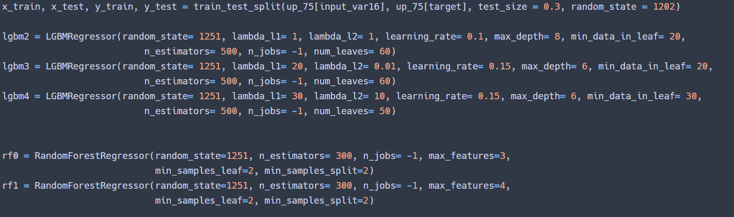
4. 예측 모델 생성 및 튜닝
1) 예측 모델 선정
탑승객 수를 예측하는 문제이므로 ‘회귀(Regression)’ 모델 중 LigthGBM과 RandomForest 2개를 선정
LightGBM은 속도는 빠른 반면, RMSE(평가 지표)가 RandomForest보다 아주 약간 낮게 나타남
RMSE를 측정하면 LightGBM 보다 RandomForest가 평균적으로 0.1 정도 높음

Slide 22
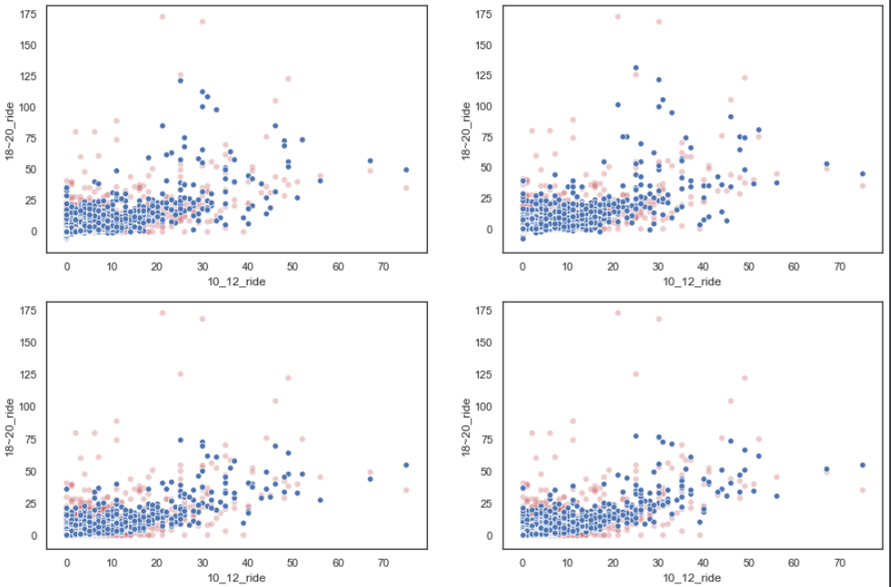
4. 예측 모델 생성 및 튜닝
1) 예측 모델 선정
LightGBM은 2개의 모델 모두 타겟변수가 높을 때 RandomForest보다 잘 하는 경향 (=상향 예측)
RandomForest도 2개 모델은 우향 예측을 더 잘하는 편. 이상치보다 일반적인 데이터 셋에 잘 적응하는 것으로 보임
결국 RMSE가 소폭 높고, 이상치보다는 일반 데이터가 많다는 점에서 RandomForest를 최종 모델로 선정
LightGBM
LightGBM
RandomForest
RandomForest

Slide 23
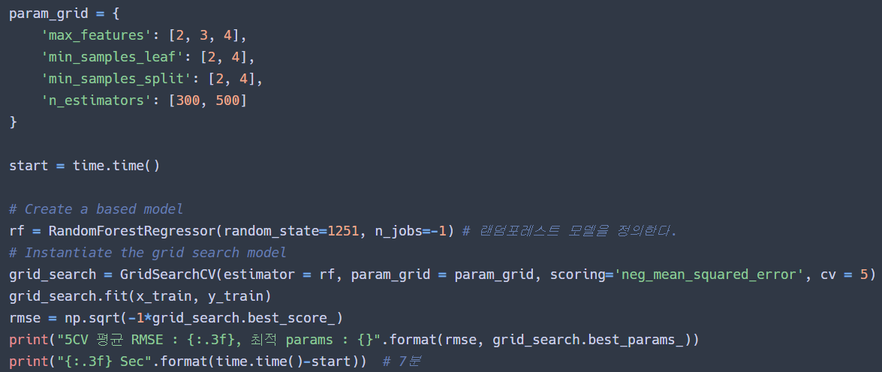
4. 예측 모델 생성 및 튜닝
2) 최적 파라미터 탐색 (Grid Search)
전체 train data의 개수는 약 40만개 이므로, 여기서 약 1만개만 추출하여 최적 파라미터를 찾는 데 사용함
최적 파라미터를 찾는 방법으로 Grid Search CV 라이브러리를 적용
상위 25% 모델 1번, 나머지 75% 모델 1번 총 2번을 수행함

Slide 24
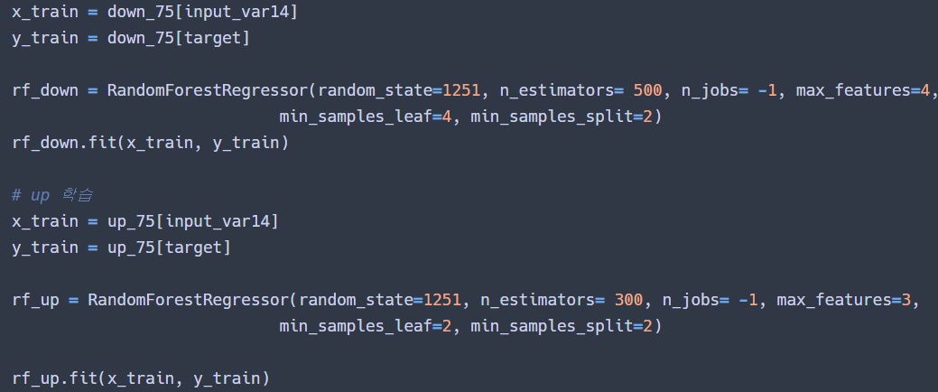
4. 예측 모델 생성 및 튜닝
3) 모델 학습
찾아낸 최적 파라미터를 기반으로 전체 40만개에 대한 학습을 진행(상위 25%, 나머지 75%로 분리하여 각 모델에 적용)

Slide 25
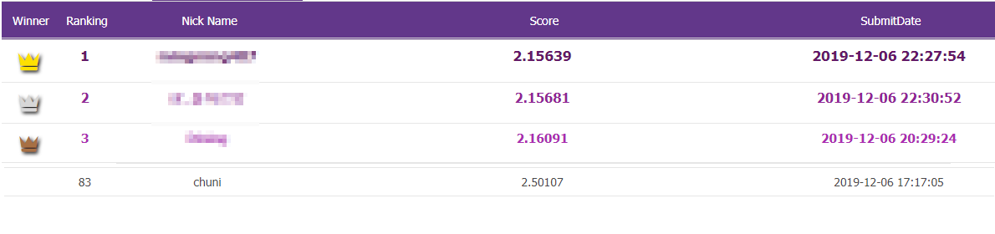
4. 예측 모델 생성 및 튜닝
4) 결과
가최종(*PPT 작성 시점에 발표 안 됨) Score기준으로 전체 262팀 중에서 82등(상위 32%), RMSE는 2.50107를 받음
1등과는 0.34의 Gap이 있음

Slide 26
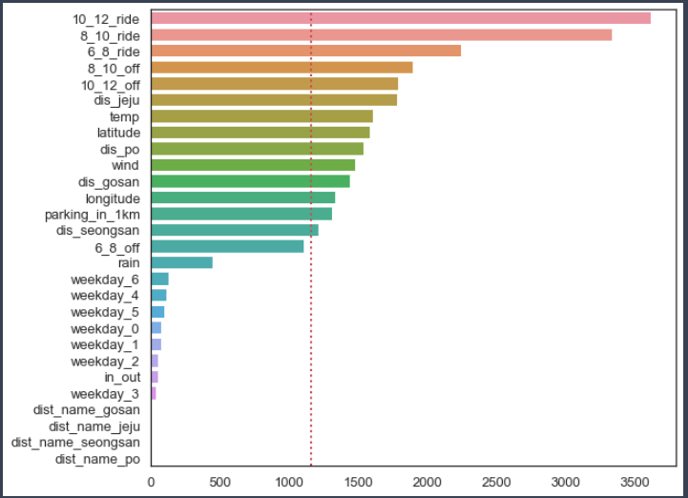
5. 아쉬운 점
1) 가설에 대한 부분
주차장이 많을 수록 ‘승객수’가 많았음. 처음 가설은 승객수가 적을 것이라고 생각한 것과 반대의 결과. 이는 주차장이 많은 지역이 상점, 주거, 회사, 관광지 등이 근처에 있었던 걸 간과한 것으로 보임
주요 승차장명(추출한 Keyword)은 상위 25% 정류소에서만 유의미한 수준이었음.(상관계수 0.25 이상)
기상자료(강수량, 풍속, 온도) 중에서 강수량은 타 변수들 대비 상대적으로 낮은 영향력을 보여줌
LightGBM의 변수별 회귀계수 그래프

Slide 27
5. 아쉬운 점
2) Feature Engineering 에 대한 부분
PPT에 모두 담지는 못했지만, 다양한 변수를 Test 했으나 유의미한 RMSE 점수를 얻는 데 실패함 - 정류소 반경 500m 이내에 있는 초, 중, 고, 대학교 개수에 대한 변수 - 정류소별 승차 평균, 하차 평균, 승차 비율, 하차 비율 등 - 정류소 인근 관광지, 주거지 정보
Scaler로 다양한 시도를 했지만 유의미한 성과를 내지 못한 아쉬움이 남음 - Log 변환을 해봤지만 딱 한번만 유의미한 결과를 얻어, 추후엔 시도하지 않았음 - MinMaxScaler, RobustScaler, StandardScaler 등 시도했지만 점수가 크게 향상되지 않았음 - Scaler별 파라미터 튜닝에 대한 지식과 경험이 적어 잘 활용하지 못했던 것 같음
모델에 대한 낮은 이해 및 활용성 - 전반적으로 모델에 대한 이해도가 높지 않아, 단순히 RMSE 점수로만 모델을 선정했던 것이 아쉬움 - 데이터 분포, 특성에 따라 적용하는 모델을 알았다면 시간 단축 및 효과적이었을 것 같음 - Grid Search cv를 통해 파라미터를 찾았지만, 4종류의 파라미터로만 찾지 말고 더 다양한 파라미터를 추가해서 Grid Search 하는 것이 좋았을 것으로 생각됨

Slide 28
감사합니다

